Slide 1

SIAT夏令营个人答辩
提高2101周
华中科技大学
电子信息与通信学院

Slide 2
01
基本信息
CONTENTS
02
科研实践
目 录
03
社会工作
04
未来展望

Slide 3
PART 01
基本信息

Slide 4
自我介绍
姓名: 周
本科院校: 华中科技大学
本科专业:
绩点: 4.40 排名: 6
专业课: 微积分 96 科学计算引论 96 信号与系统 95
CET4: 630 CTE6: 564
荣誉: 国家励志奖学金，曾宪梓奖学金，电信学院自强标兵等
奖项: 数学竞赛一等奖，大唐杯三等奖等

Slide 5
PART 02
科研实践

Slide 6
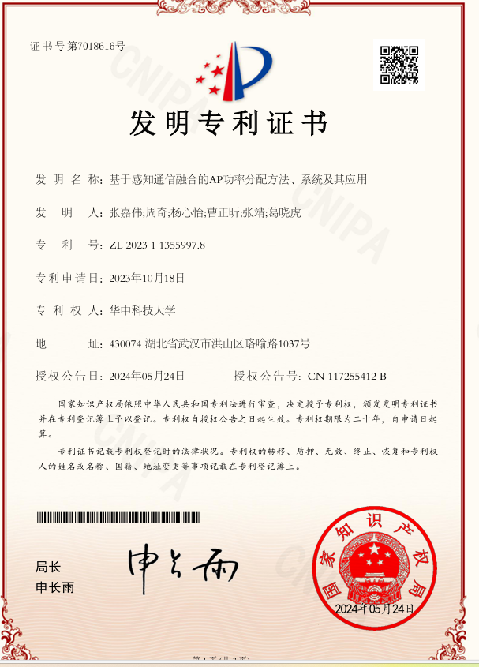
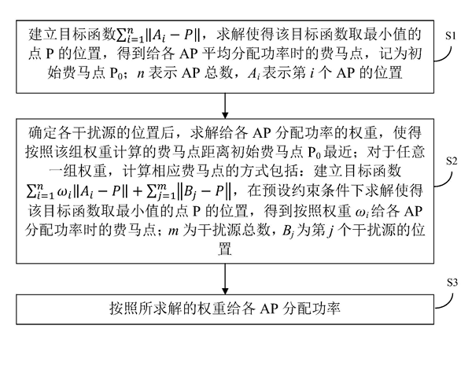
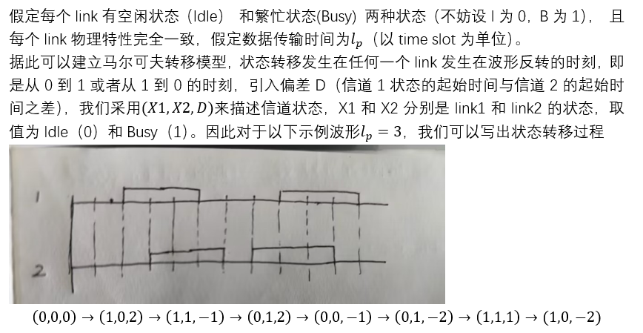
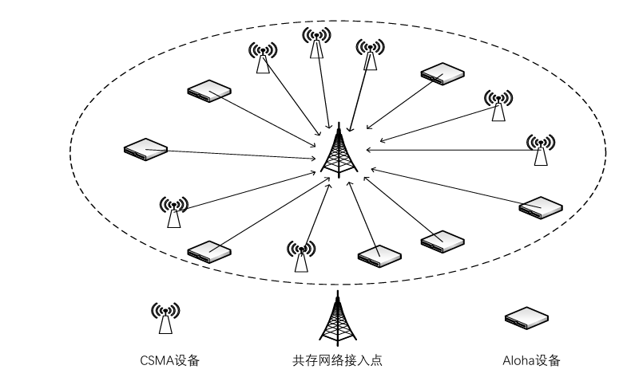
科研经历
基于感知通信融合的功率分配
基于MIMO的WIFI6建模
论文发表-全国中文核心期刊
Planning direction

Slide 7
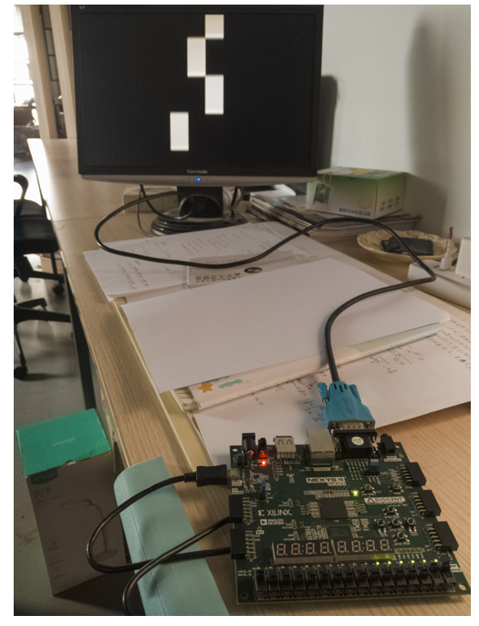
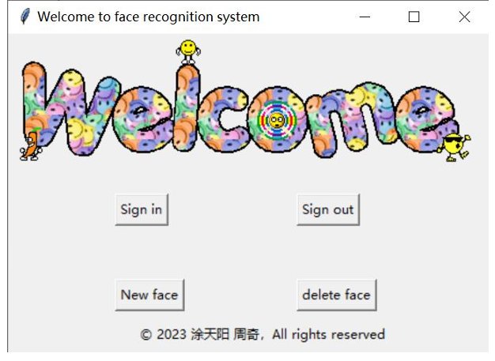
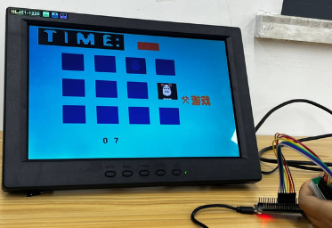
实践经历
2023.5—2023.6
基于FPGA的钢琴块游戏设计
2024.4—2024.6
基于Tang-nano4K打地鼠游戏
2024.6—2024.7
vivo实习优秀学院
2023.10—2023.12
人脸识别系统设计

Slide 8
PART 03
社会工作

Slide 9
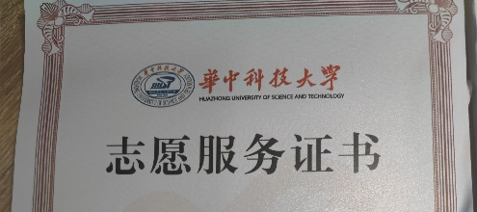
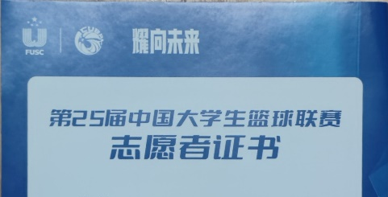
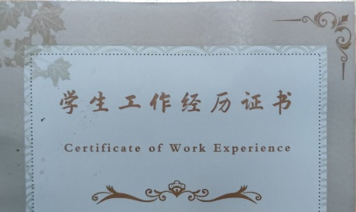
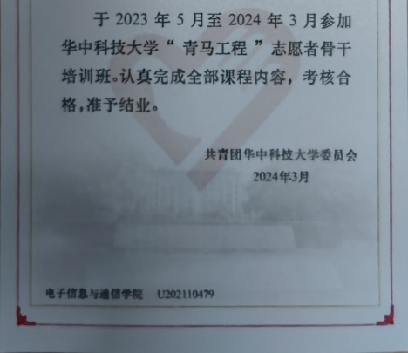
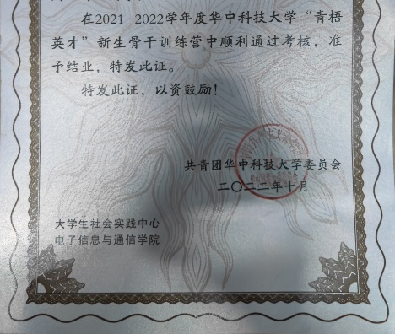

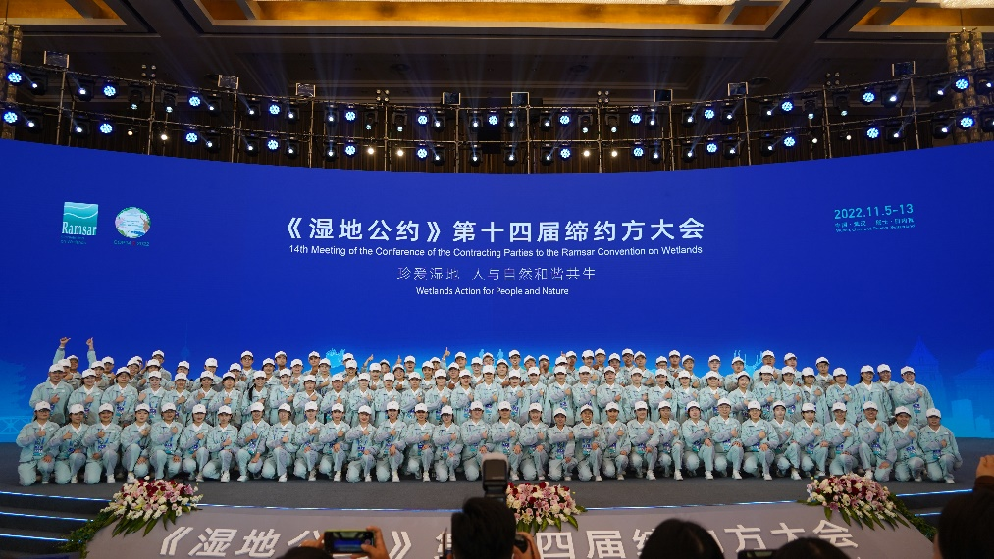
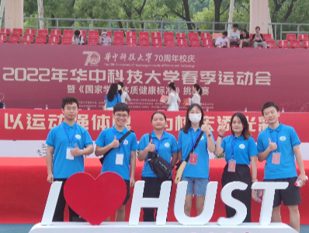
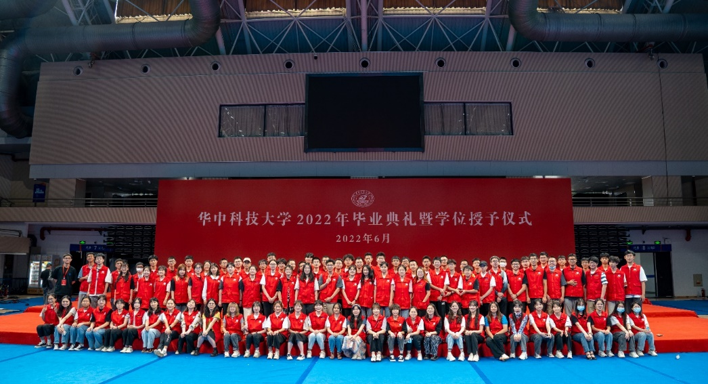
社会实践
走近社会，拥抱社会

Slide 10
PART 04
未来展望

Slide 11
未来规划
工程计算
空间信息
图像处理
移动通信
在学术课程方面扎实基础
在科研方面能够坚持探索
在不断的学习中找到自己
在仰望星空时也脚踏实地

Slide 12
Thank You !
提高2101周
华中科技大学
电子信息与通信学院

